Slide 1
Chính tả:

Slide 2
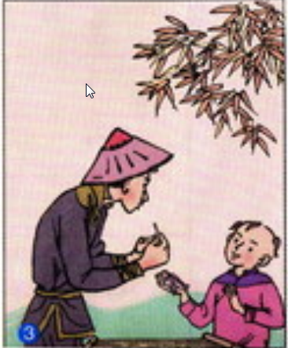
1. Tập chép:
Cậu bé thông minh
Từ Hôm sau … đến để xẻ thịt chim

Slide 3
Lưu ý
Cách viết: Lời nói của nhân vật.
Viết hoa: - Tên riêng: Đức Vua.
- Các từ đầu câu: Hôm, Cậu, Xin.
Các từ khó: mâm cỗ, chim sẻ, sứ giả, sắc, xẻ thịt,

Slide 4
Cậu bé thông minh
Hôm sau, nhà vua cho người đem đến một con chim sẻ nhỏ, bảo cậu bé làm ba mâm cỗ. Cậu bé đưa cho sứ giả một chiếc kim khâu nói:
- Xin ông về tâu Đức Vua rèn cho tôi một chiếc kim này thành một con dao thật sắc để xẻ thịt chim.
Vua biết là đã tìm được người giỏi, bèn trọng thưởng cho cậu bé và gửi cậu vào trường học để luyện thành tài.
Truyện cổ Việt Nam

Slide 5
2. Điền vào chỗ trống:
a. l hay n?
b. an hay ang
- hạ …ệnh
l
- đ… hoàng
àng
- …ộp bài
n
- đ… ông
àn
- hôm …ọ
n
- s… loáng
áng

Slide 6
3. Viết vào vở những chữ và tên chữ còn thiếu trong bẳng sau:
Số thứ tự | Chữ | Tên chữ
1
2
3
4
5
6
7
8
9
10
a
a
ă
á
â
ớ
b
xê
c
bê
ch
xê hát
d
dê
đ
đê
e
e
ê
ê

Slide 7
Tiết học kết thúc, chúc các em học giỏi!

